Slide 1
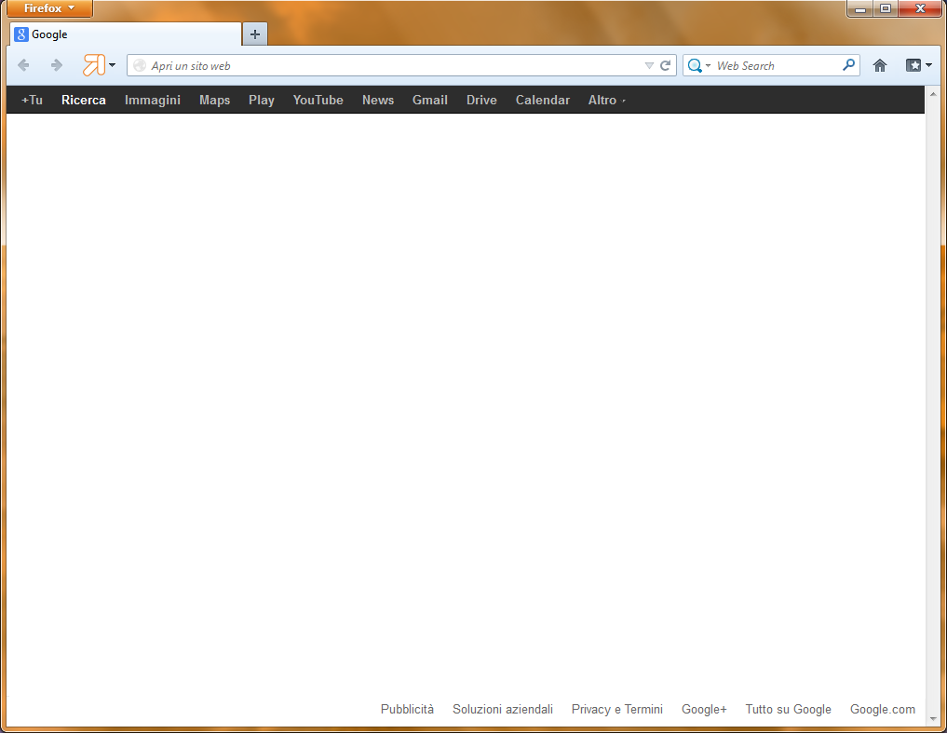







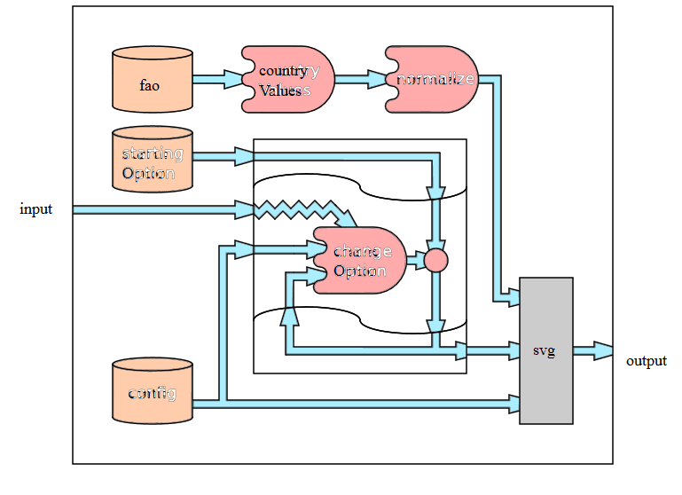
World pipes
Component
Area tools
Area editor
Pipeline
Data set
Area help
Df:ConstructGraph
essi sono rappresentati da risorse di tipo df: ConstructGraph, e sono
collegato tramite il df: config property ad un grafico che rappresenta la query. Essi sono collegati al dataset di input tramite il df: input property.
Source code
1 swi : OutputDataset
2 a df : DataflowGraph ;
3 df : input
4 [ a df : In l ineDa t a s e t ;
5 df : input : normal izedCount ryValues ;

Slide 2


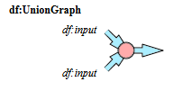
Component
World pipes
Tools
Df:ConstructGraph
essi sono rappresentati da risorse di tipo df: ConstructGraph, e sono
collegato tramite il df: config property ad un grafico che rappresenta la query. Essi sono collegati al dataset di input tramite il df: input property.
Pipeline
1 swi : OutputDataset
2 a df : DataflowGraph ;
3 df : input
4 [ a df : In l ineDa t a s e t ;
5 df : input : normal izedCount ryValues ;

Slide 3

Componenti
World pipes
Pipeline
Tools
Dataset
Df:ConstructGraph
essi sono rappresentati da risorse di tipo df: ConstructGraph, e sono
collegato tramite il df: config property ad un grafico che rappresenta la query. Essi sono collegati al dataset di input tramite il df: input property.
1 swi : OutputDataset
2 a df : DataflowGraph ;
3 df : input
4 [ a df : In l ineDa t a s e t ;
5 df : input : normal izedCount ryValues ;

Slide 4
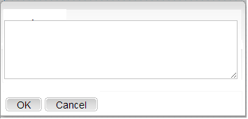
World pipes
Component
Inserisci query
Pipeline
Df:ConstructGraph
essi sono rappresentati da risorse di tipo df: ConstructGraph, e sono
collegato tramite il df: config property ad un grafico che rappresenta la query. Essi sono collegati al dataset di input tramite il df: input property.
1 swi : OutputDataset
2 a df : DataflowGraph ;
3 df : input
4 [ a df : In l ineDa t a s e t ;
5 df : input : normal izedCount ryValues ;

Slide 5
World pipes
Component
Pipeline
Df:ConstructGraph
essi sono rappresentati da risorse di tipo df: ConstructGraph, e sono
collegato tramite il df: config property ad un grafico che rappresenta la query. Essi sono collegati al dataset di input tramite il df: input property.
Aiuto
1 swi : OutputDataset
2 a df : DataflowGraph ;
3 df : input
4 [ a df : In l ineDa t a s e t ;
5 df : input : normal izedCount ryValues ;

Slide 6
World pipes
Component
Editor
Pipeline
Df:ConstructGraph
essi sono rappresentati da risorse di tipo df: ConstructGraph, e sono
collegato tramite il df: config property ad un grafico che rappresenta la query. Essi sono collegati al dataset di input tramite il df: input property.
1 swi : OutputDataset
2 a df : DataflowGraph ;
3 df : input
4 [ a df : In l ineDa t a s e t ;
5 df : input : normal izedCount ryValues ;

Slide 7
World pipes
Component
Pipeline
Df:ConstructGraph
essi sono rappresentati da risorse di tipo df: ConstructGraph, e sono
collegato tramite il df: config property ad un grafico che rappresenta la query. Essi sono collegati al dataset di input tramite il df: input property.
Source code
1 swi : OutputDataset
2 a df : DataflowGraph ;
3 df : input
4 [ a df : In l ineDa t a s e t ;
5 df : input : normal izedCount ryValues ;

Slide 8

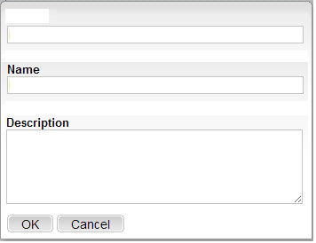
World pipes
Pulsante Proprietà
Component
URI
Pipeline
Df:ConstructGraph
essi sono rappresentati da risorse di tipo df: ConstructGraph, e sono
collegato tramite il df: config property ad un grafico che rappresenta la query. Essi sono collegati al dataset di input tramite il df: input property.
1 swi : OutputDataset
2 a df : DataflowGraph ;
3 df : input
4 [ a df : In l ineDa t a s e t ;
5 df : input : normal izedCount ryValues ;

Slide 9
World pipes
Pulsante Salva
Component
Pipeline
Df:ConstructGraph
essi sono rappresentati da risorse di tipo df: ConstructGraph, e sono
collegato tramite il df: config property ad un grafico che rappresenta la query. Essi sono collegati al dataset di input tramite il df: input property.
1 swi : OutputDataset
2 a df : DataflowGraph ;
3 df : input
4 [ a df : In l ineDa t a s e t ;
5 df : input : normal izedCount ryValues ;

Slide 10
World pipes
Pulsante Nuovo
Component
Pipeline
Df:ConstructGraph
essi sono rappresentati da risorse di tipo df: ConstructGraph, e sono
collegato tramite il df: config property ad un grafico che rappresenta la query. Essi sono collegati al dataset di input tramite il df: input property.
1 swi : OutputDataset
2 a df : DataflowGraph ;
3 df : input
4 [ a df : In l ineDa t a s e t ;
5 df : input : normal izedCount ryValues ;

Slide 11
World pipes
Component
Pulsanti Undo e Redo
Pipeline
Df:ConstructGraph
essi sono rappresentati da risorse di tipo df: ConstructGraph, e sono
collegato tramite il df: config property ad un grafico che rappresenta la query. Essi sono collegati al dataset di input tramite il df: input property.
1 swi : OutputDataset
2 a df : DataflowGraph ;
3 df : input
4 [ a df : In l ineDa t a s e t ;
5 df : input : normal izedCount ryValues ;

Slide 12
World pipes
Pulsante Esegui
Component
Pipeline
Df:ConstructGraph
essi sono rappresentati da risorse di tipo df: ConstructGraph, e sono
collegato tramite il df: config property ad un grafico che rappresenta la query. Essi sono collegati al dataset di input tramite il df: input property.
1 swi : OutputDataset
2 a df : DataflowGraph ;
3 df : input
4 [ a df : In l ineDa t a s e t ;
5 df : input : normal izedCount ryValues ;

